Slide 1
线程的发展

Slide 2
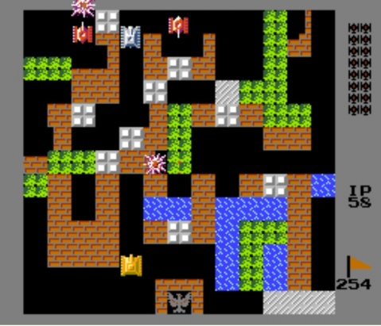
How to implement this GAME
我方坦克控制
敌方坦克移动
子弹飞行动画
爆炸效果
播放音效
为了保证连续性，需要在视觉暂留时间内完成

Slide 4
The Thread Model
线程定义
线程是进程内一个相对独立的、具有可调度特性的执行单元 。

Slide 5
进程和线程的编程方式

Slide 6
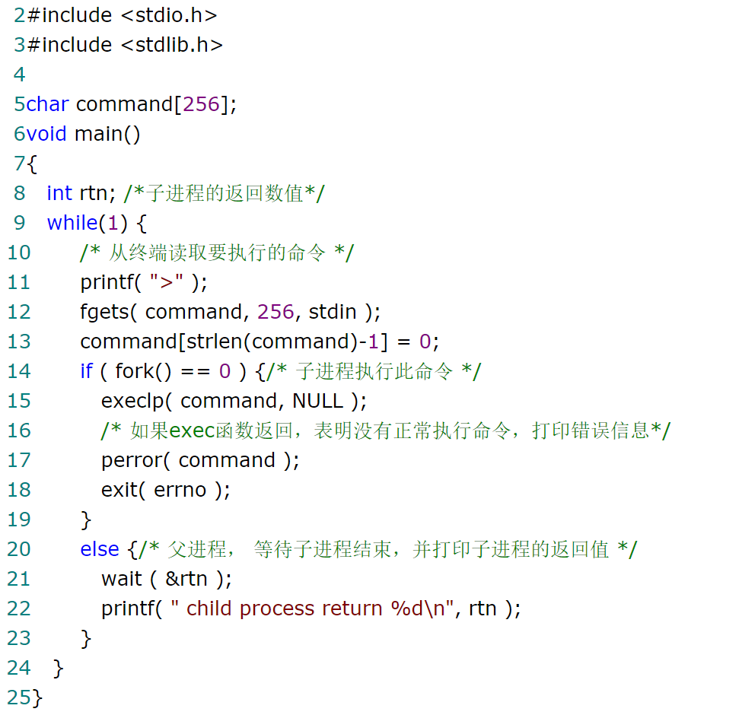
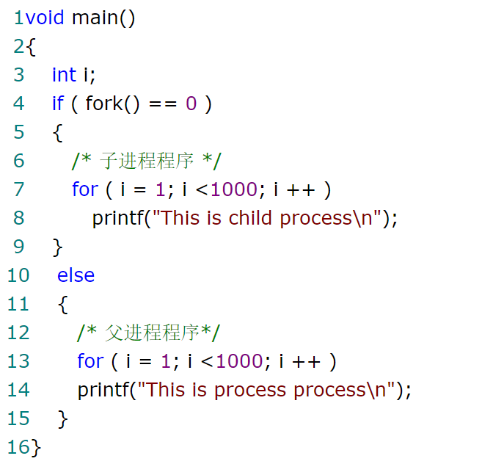
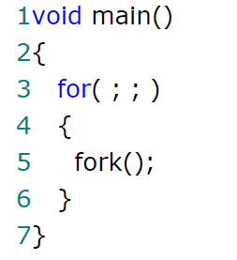
进程的创建和管理
两个重要的系统调用fork和exec

Slide 7
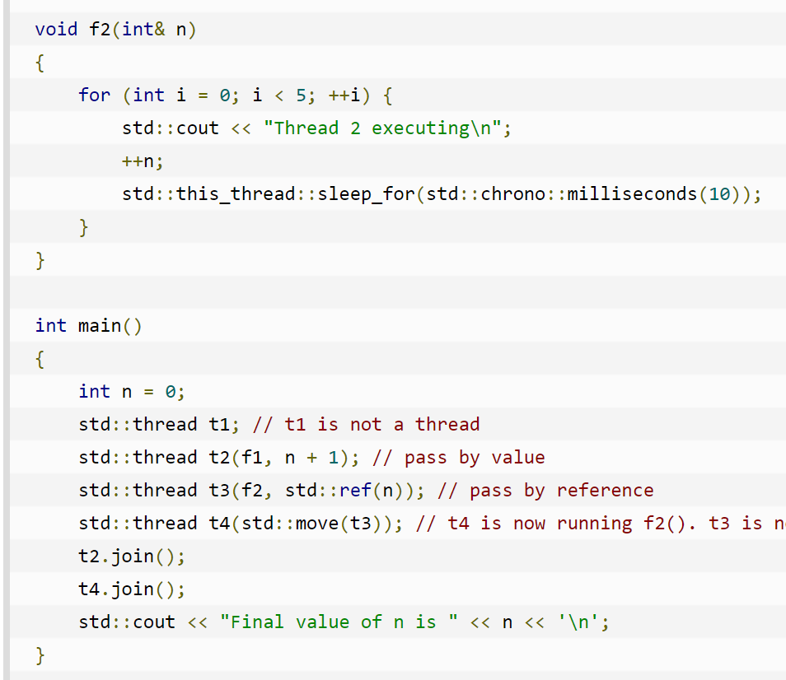
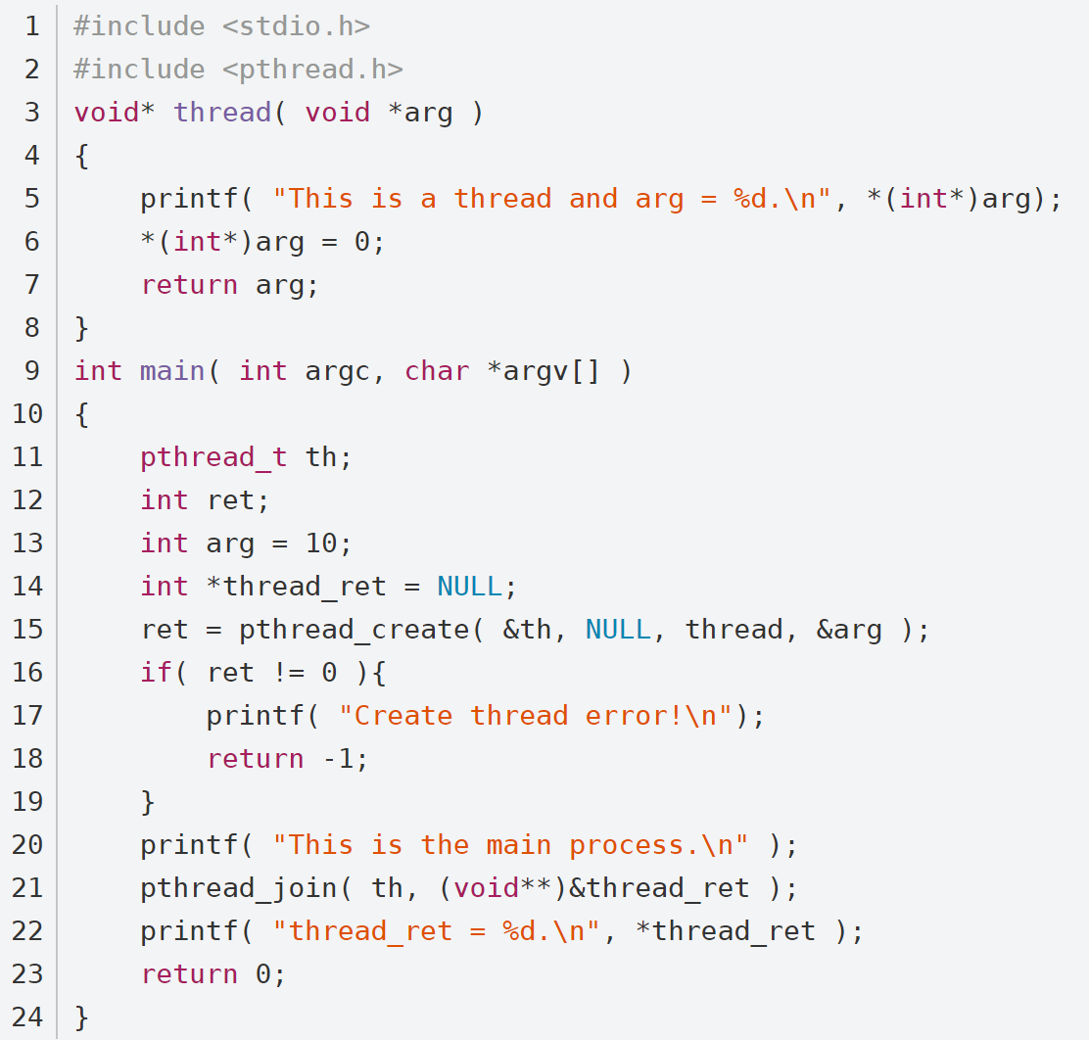
线程创建
创建一个新的“执行体”，用于执行某一个函数
pthread_create(&ntid, NULL, thr_fn, NULL);
std::thread t1(func1);
pthread_join(ntid,NULL);
t2.join();

Slide 8
Implementing Threads(1)
当用户需使用线程时可依赖系统提供的线程库
Pthread 线程库支持的典型调用：（见P59）
pthread_create 创建新线程
pthread_exit 结束调用的线程
pthread_join 等待一个线程退出（同步）
pthread_yield 释放CPU让其运行另一线程
pthread_attr_init 初始化一个线程属性结构
pthread_attr_destroy 删除一个线程属性结构

Slide 9
Implementing Threads(2)
线程库概念
OS可实现Multi-Tasking，并实现各个Task寻址空间的隔离。
多数现代OS都提供了多进程的支持，但不一定提供Multi-Threading（多线程）的支持。对这些OS，要想利用Multi-Threading的优点，就必须在用户态下提供多线程库，线程库的处理对下层OS是完全透明的。
即便提供核心线程支持的系统，也有必要提供线程库，以简化或有利于线程机制的使用。
线程库提供：：(1)合适的多线程编程的接口；(2)记录线程状态和调度各线程的运行机制。

Slide 10
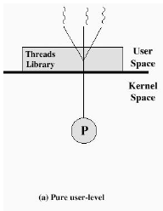

Implementing Threads(3)
在系统内部 可以用多种方式实现线程机制
1） 纯用户级线程（ULT）：线程的管理全部由用户程序完成，核心部分只对进程管理，但增加“线程库”概念。

Slide 11
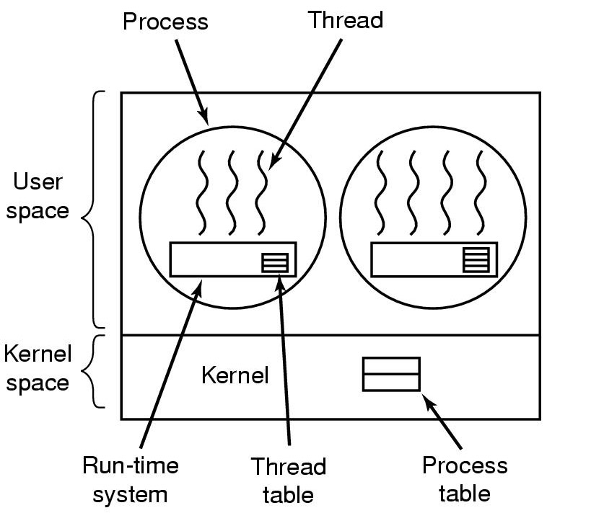
Implementing Threads(4)
ＵＬＴ实现具体描述：
进程表在核心区
线程表在用户区
线程执行需要一个支持系统（线程库）

Slide 12
Implementing Threads(5)
ULT管理优势:
线程切换不需要内核模式特权.
线程调用可以是应用程序级的,根据需要可改变调度算法,但不会影响底层的操作系统调度程序.
ULT管理模式可以在任何操作系统中运行,不需要修改系统内核,线程库是提供应用的实用程序。
ULT的劣势:
系统调用会引起进程阻塞
这种线程不利于使用多处理器并行

Slide 13
Implementing Threads(6)
2) 核心级线程（KLT）：线程由OS内核进行管理，内核给应用程序级提供系统调用，实现对线程的使用。
特点:
线程在内核中有保存的信息,系统调度是基于线程完成的.
可克服ULT的两个缺点,且内核程序本身也可以是多线程结构的.
线程间的控制转换需要转换到内核模式.
P

Slide 14
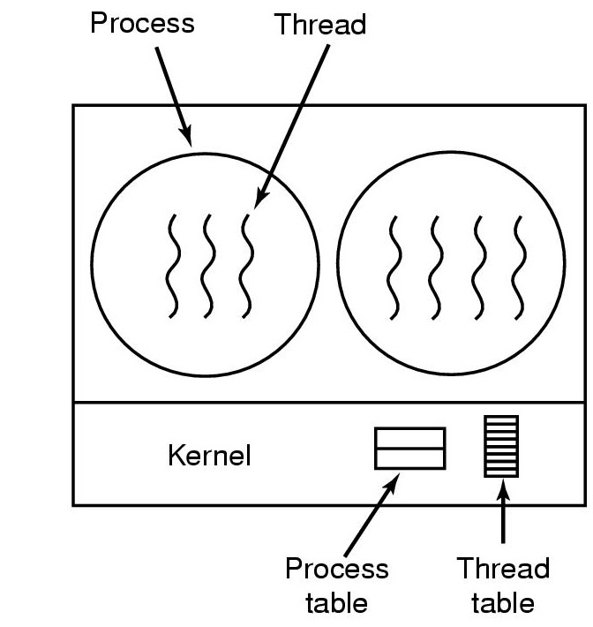
Implementing Threads(7)
ＫＬＴ实现方式描述：
线程和进程都在用户空间完成
进程表和线程表都放在核心区

Slide 15

线程的概念
线程是进程的一部分，描述指令流执行状态。它是进程中的指令执行流的最小单元，是CPU调度的基本单位。
TCB1
段表
进程的资源分配角色：进程由一组相关资源构成，包括地址空间（代码段、数据段）、打开的文件等各种资源
PC
代码共享库
SP
堆
其他寄存器
…
线程1栈
线程的处理机调度角色：线程描述在进程资源环境中的指令流执行状态
TCB2
PC
线程2栈
SP
初始化数据
其他寄存器
…
代码
进程地址空间

Slide 16
进程和线程的关系
代码
数据
打开文件
代码
数据
打开文件
寄存器
堆栈
寄存器
寄存器
寄存器
堆栈
堆栈
堆栈
线程
线程
单线程进程
多线程进程

Slide 17
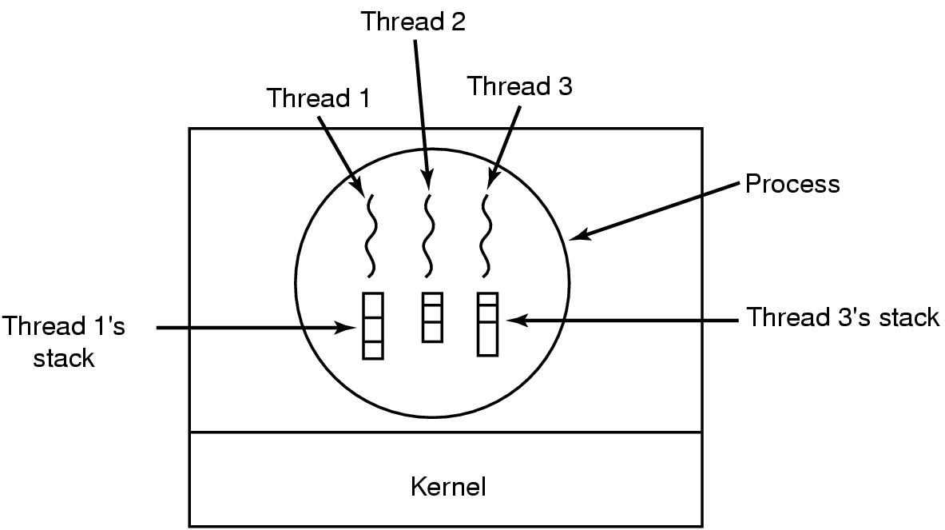
The Thread Model (７)
5.为什么线程要有自己的栈区呢？
为了保持线程执行的独立性，每个线程有自己的堆栈．

Slide 18
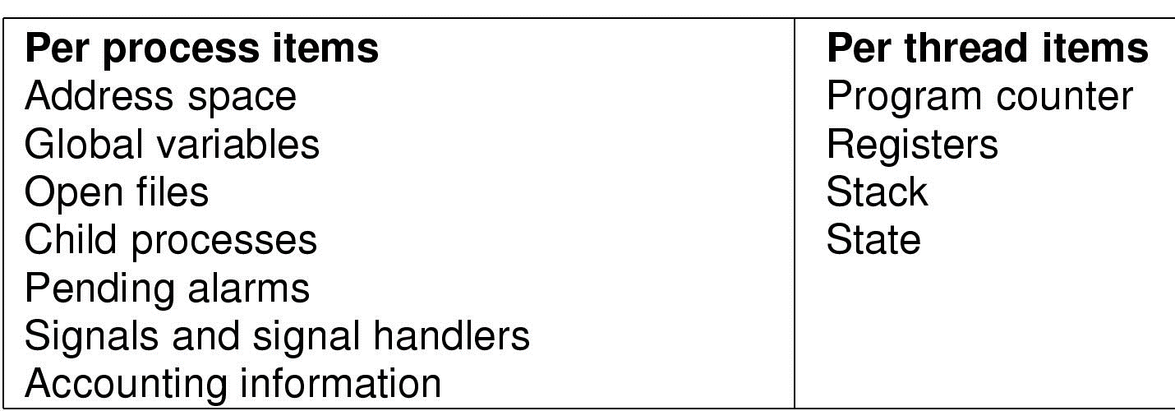
The Thread Model (８)
6.线程中的共享和私有项
进程中线程共享项：
线程的私有项：

Slide 19
不同操作系统对线程的支持
单进程系统
单进程多线程系统
实例：MS-DOS
实例：pSOS
多进程系统
多线程系统
实例：传统UNIX
实例：现代UNIX

Slide 20
线程与进程的比较
■
进程是资源分配单位，线程是CPU调度单位
■
进程拥有一个完整的资源平台，而线程只独享指令流执行的必要资源，如寄存器和栈
■
线程具有就绪、等待和运行三种基本状态和状态间的转换关系
■
线程能减少并发执行的时间和空间开销
线程的创建时间比进程短
线程的终止时间比进程短
同一进程内的线程切换时间比进程短
由于同一进程的各线程间共享内存和文件资源，可不通过内核进行直接通信

Slide 21
用户线程与内核线程的对应关系
用户线程
用户线程
K
K
K
K
内核线程
K
内核线程
一对一
多对一
用户线程
K
K
K
内核线程
多对多

Slide 22
轻权进程(LightWeight Process)
内核支持的用户线程。一个进程可有一个或多个轻量级进程，每个轻权进程由一个单独的内核线程来支持。（Solaris/Linux）
进程1
进程1
UT
UT
UT
UT
UT
未绑定线程
永久绑
定线程
LW
P
LW
P
LW
P
LW
P
未绑定轻
权进程池
内核
KT
KT
KT
KT
KT
KT
CPU1
CPU1
太过复杂，最后被抛弃

Slide 23
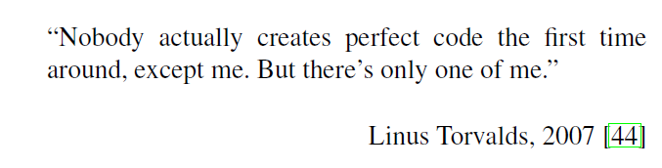
Jean-Pierre Lozi, Baptiste Lepers, Justin Funston, Fabien Gaud, Vivien Quéma, and Alexandra Fedorova. 2016. The Linux scheduler: a decade of wasted cores. In Proceedings of the Eleventh European Conference on Computer Systems (EuroSys '16). ACM, New York, NY, USA, Article 1, 16 pages. DOI: https://doi.org/10.1145/2901318.2901326

Slide 24
到底哪种线程模型更好？

Slide 25
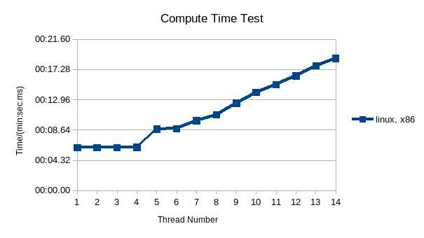
调度的代价
i7四核处理
四个完全独立的程序(用泰勒级数计算pai)
最后一个线程的完成时截止
单线程执行约5分钟
四线程与单线程一致
5线程时，需要8分40秒（理论值为6分15秒）
实验表明：华为鲲鹏916服务器的线程调度时间约为1900ns，可供1000余条机器指令执行

Slide 26
如何减少调度的代价
减少上下文切换涉及的寄存器数量？
减少不必要的权限切换？

Slide 27
ULT vs KLT

Slide 28
ULT vs KLT
P

Slide 29
进程管理中的新概念
纤程 Fiber, ucontext
协程 coroutine
发挥ULT快速切换的优势
在编程时提出对程序员的限制，要求他们妥善的设计代码

Slide 30
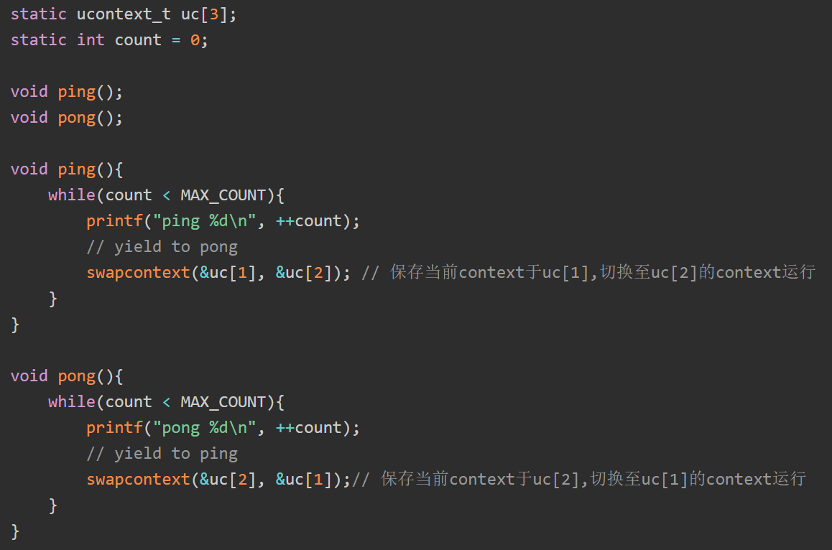
示例
图片来自https://www.jianshu.com/p/dfd7ac1402f0

Slide 31
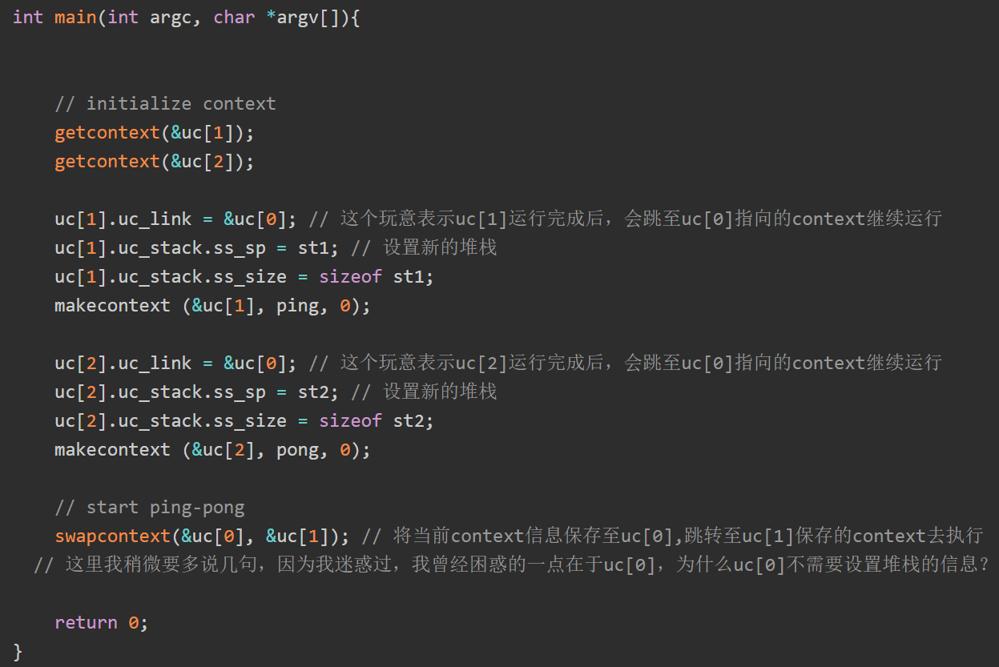
示例
图片来自https://www.jianshu.com/p/dfd7ac1402f0

